Slide 1
C ++程序设计
第1章 程序设计方法和C++语言概述
北京科技大学
计算机与通信工程学院

Slide 2
C++语言是一门优秀的程序设计语言，在计算机科学领域中有着广泛的应用。

Slide 3
第一章 程序设计方法和C++语言概述
1.1 程序编写过程
1.2 面向过程的程序设计方法
1.3 面向对象的程序设计方法
1.4 C++语言的发展
1.5 C++语言程序的开发过程
1.6 一个简单的程序

Slide 4
1.1 程序编写过程

Slide 5
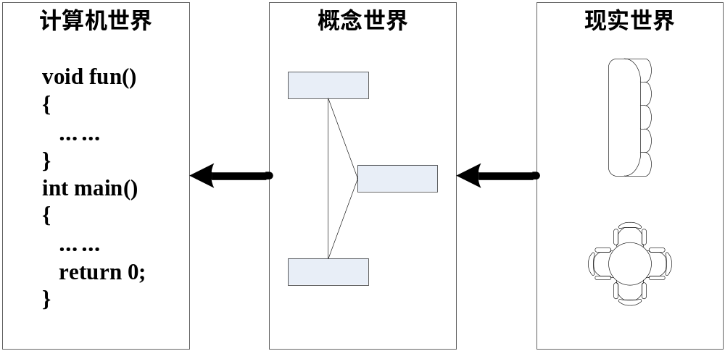
程序编写过程

Slide 6
1.2 面向过程的程序设计方法

Slide 7
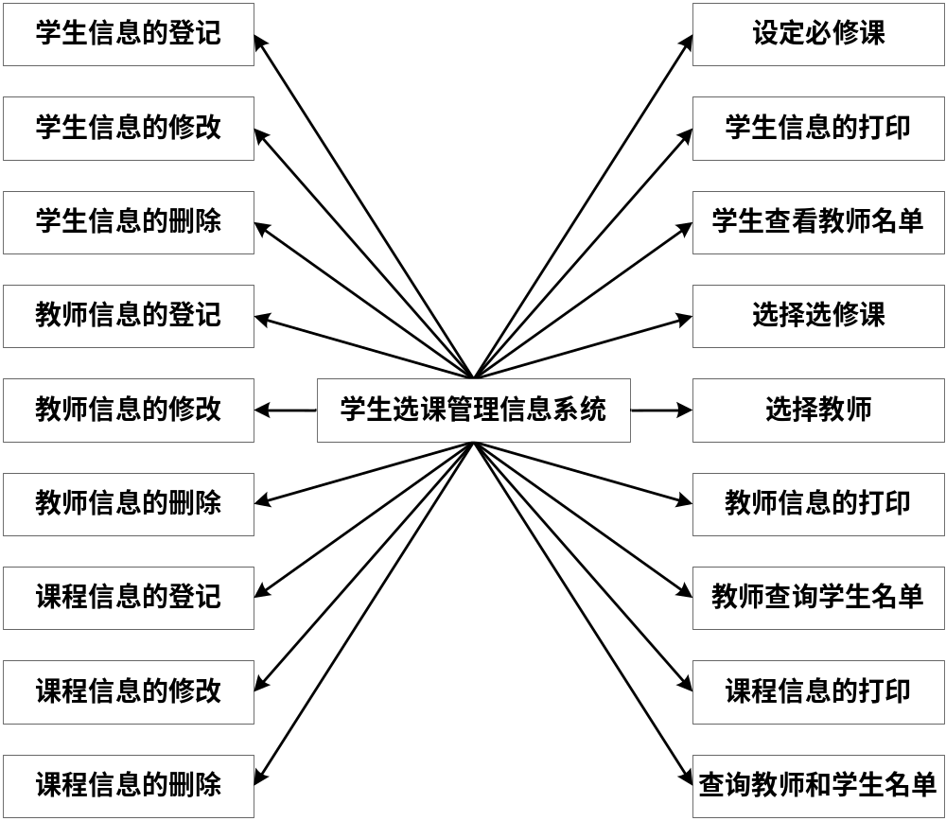
1.2 面向过程的程序设计方法

Slide 8
1.2 面向过程的程序设计方法
基本结构
1、顺序 2、分支 3、循环
开始
开始
开始
执行1
条件
执行1
是
否
执行2
是
执行2
执行1
执行2
执行3
条件
否
结束
结束
结束

Slide 9
1.2 面向过程的程序设计方法
模块的单入
指的是该模块被哪些模块所调用；
模块的单出
指的是该模块调用了哪些模块。
Notes:
Give an example about the computation ax²+bx+c to show the call between modules

Slide 10

1.2 面向过程的程序设计方法
主要思想
自顶向下
逐步求精
一个计算机程序可以看成是由一系列任务组成的，任何一项任务如果过于复杂就将其分解成一系列较小的子任务，直至每一项任务都很小，很容易解决

Slide 11
1.2 面向过程的程序设计方法
计算每门课的平均成绩
每门课总分
/学生人数
多少门课
学生人数
每门课总分
每个学生该
门课的成绩
选课学生档案
累加
选择一门课
选课的学生
读数据

Slide 12
1.2 面向过程的程序设计方法
不足：
1、结构化编程将数据和过程相分离；
2、结构化编程对代码重用支持不够。
可重用思想就是创建一些已知属性的组件，然后插入到自己的程序中。

Slide 13
1.3 面向对象的程序设计方法

Slide 14
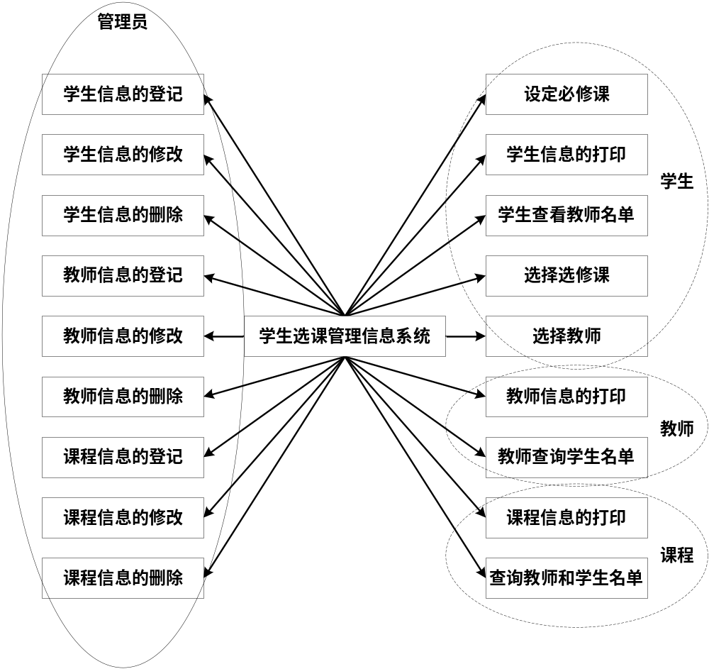
1.3 面向对象的程序设计方法

Slide 15
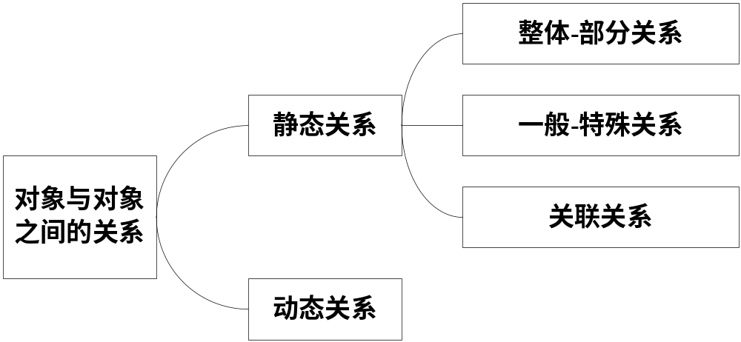
1.3 面向对象的程序设计方法

Slide 16
1.3 面向对象的程序设计方法
面向对象的程序设计将数据和处理数据的过程当成一个整体——对象。
1）封装
由对象的概念支持。只需知道外部接口，不需知道内部实现，就可以使用的特性。
2）继承
由类的概念支持。利用已有的成果进行扩展，充分体现了代码重用。
3）多态
运行时特性。

Slide 17
1.4 C++语言的发展

Slide 18
1.4.1 程序设计语言的发展
机器语言
  简单的“0”和“1”的组合，与硬件相关。
汇编语言
将机器语言映射为一些可以被人们读懂的助记符，如“ADD”、“SUB”等，与硬件相关。
高级语言
  接近自然语言，与硬件无关。

Slide 19
1.4.1 程序设计语言的发展
高级语言：
1、面向过程的语言
BASIC、PASCAL、C
2、面向对象的语言
C++、JAVA、C#

Slide 20
1.4.1 程序设计语言的发展
例如：要向屏幕打印一个“A”字符
1、BASIC语言： PRINT “A”
2、PASCAL语言：writeln(‘A’);
3、C语言： printf(“A”)；
4、C++语言： cout << “A”;
5、JAVA语言： System.out.print("A ");
面向过程的语言：以功能为单位
面向对象的语言：以对象为单位

Slide 21
1.4.2 C++的发展
C++语言从C语言的基础上发展起来的
C语言
历史：
1、贝尔实验室的Dennis Ritchie开发
2、在B语言的基础
3、作为Unix操作系统的开发语言
优点：
1、与硬件无关
2、设计严谨

Slide 22
1.4.2 C++的发展
1978年，Brian Kernighan与Dennis Ritchie 出版了《The C Programming Language》是最早的经典传统C语言的书，很薄，只有两百多页，所以这本C语言的圣经又称`K&R“。
当时很快出现了多个不兼容的C语言版本，因此需要制订一种标准C。所以1988年，第二版《The C Programming Language》，是最经典的标准C的书籍。

Slide 23


1.4.2 C++的发展
C语言之父dennis Ritchie
The C Programming Language

Slide 24
1.4.2 C++的发展
C语言是一门面向过程的程序语言
优点：
  1、可直接访问内存
  2、程序运行效率高
  3、可移植性好
缺点：
  1、类型检查机制较弱
  2、几乎不支持代码重用
  3、对于大规模程序，很难控制程序的复杂性。

Slide 25
1.4.2 C++的发展
C++语言的优点：
1、简化程序复杂性
2、促进代码重用
3、使用先进的面向对象技术
Bjarne出版了的经典C++著作《The C ++ Programming Language 》，1991年第2版，1997年第3版，2000年特别版，他被誉为C++之父。

Slide 26


1.4.2 C++的发展
C++之父
Bjarne stroustrup
The C ++ Programming Language

Slide 27
1.4.2 C++的发展
C++语言是从C语言发展演变而来。C++包含了整个C，C是建立C++的基础。C++包含C的所有特征、属性、优缺点，并添加了面向对象的支持。
C++语言
C语言
面向对象

Slide 28
1.5 C++语言程序的开发过程

Slide 29
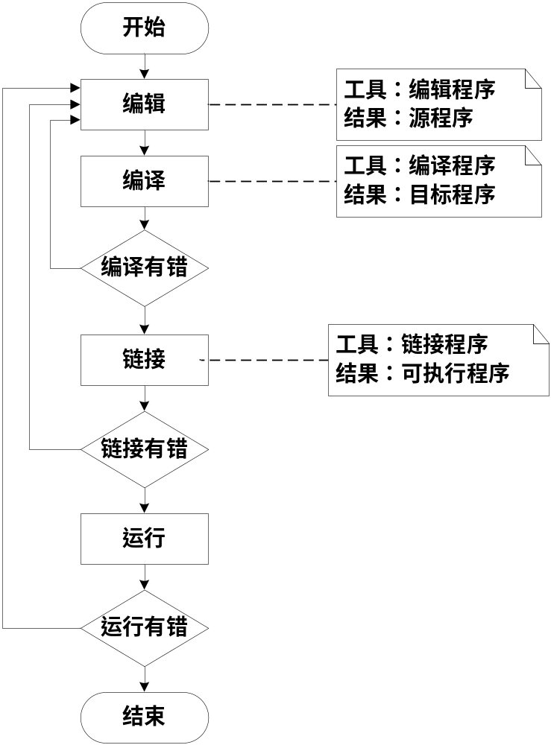
1.5 程序开发过程
本书采用VC++6.0集成开发环境

Slide 30
1.6 一个简单的程序

Slide 31
1.6 一个简单的程序
/***************************************
程序文件：ch1_1.cpp
程序功能：在屏幕上输出hello world!
作 者：XXX
创建时间：XX年XX月XX日
***************************************/
#include <iostream>
using namespace std;
void main() //函数定义
{
cout<<"Welcome to C++ World! " <<endl;
}
注释
编译预处理
程序主体

Slide 32
1.6 一个简单的程序(t.b.c.)
“注释” 是程序员为读者作的说明，用来提高程序的可读性，C++程序在编译过程中忽略注释。
1、“//”
用来注释一行说明，在“//”之后的文字直到换行都为注释。一般用来对于程序中难懂的代码进行说明。
2、 “/*”和“*/”
用来注释一段说明，在“/*”和“*/”之间的部分，不管多长都为注释。

Slide 33
1.6 一个简单的程序
所有以“#”开头的代码，称为编译预处理。
#include <iostream>
每次启动编译器时，先运行预处理器，预处理器找到所有以“#”开头的代码行进行处理。include是一条预处理指令，意思是“后面跟的是一个文件名，请找到该文件并将其加入。”
iostream是系统定义的一个“头文件”，它设置了C++的I/O相关环境，并定义了输入输出流对象cout和cin等。

Slide 34
1.6 一个简单的程序
using namespace std;
1998年批准的标准C++使用namespace命名空间标准。iostream是一个标准函数库，cout是标准库函数提供的一个对象，标准库函数在namespace说明书中被指定为“std”。因此这句代码的意思是使用标准命名空间std中的函数。

Slide 35
1.6 一个简单的程序
正式的程序从代码“void main()”开始，它包含一个名为main()的函数，也称为主函数。每个C++程序有且仅有一个main()函数，程序在开始运行时会自动调用main()函数。
main()前面的void表示函数的返回值的类型，意味着程序执行结束后无需向操作系统返回程序的运行结果。
函数：是指能实现一个或多个功能的代码块。

Slide 36
1.6 一个简单的程序(t.b.c.)
所有的函数都以左大括号{开始，右大括号}结束，在大括号{}之间的部分称为函数体。
cout<<” Hello World!”<<endl;
1、cout：标准输出流对象，
2、<<： 插入操作符可以连续使用
3、endl：代表换行符
其意思是使用cout将“<<”后面的内容打印在屏幕上。
在函数体的每一句代码后面都有一个分号“;”表示一个C++语句的结束。

Slide 37
小结
本章首先介绍了一般的程序编写过程。该过程实际为使用计算机语言将现实世界的问题经过概念世界的结构转换为计算机世界的程序代码。根据认识现实世界问题的基本观点，形成了两种不同的程序设计方法：面向过程的程序设计方法和面向对象的程序设计方法。
面向对象的程序设计方法就是研究对象及对象之间的各种静态关系和动态关系。
C++语言是一种能同时支持面向过程的程序设计方法和面向对象的程序设计方法的编程语言。C++语言是对C语言的面向对象扩展。使用C++语言开发程序的过程包括：编辑、编译和链接。而一个简单的C++程序由注释、编译预处理指令和函数组成。

